Slide 1
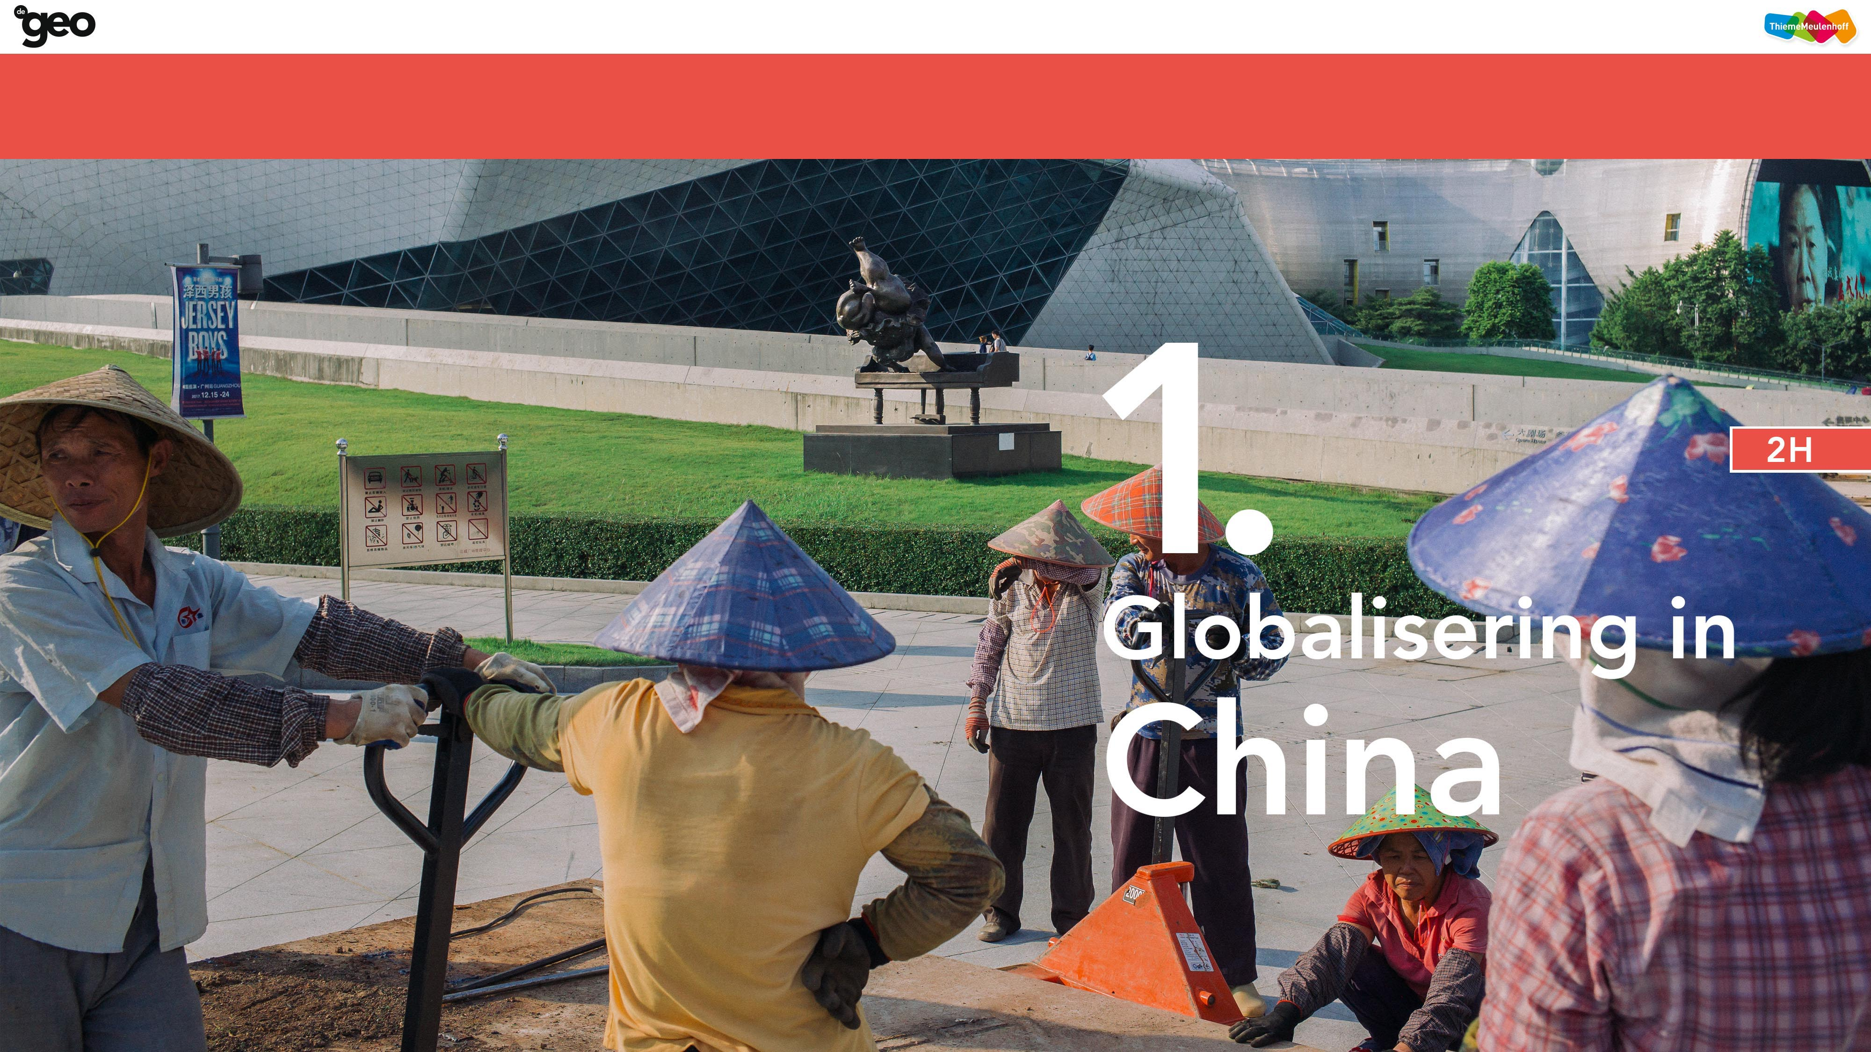

Slide 2
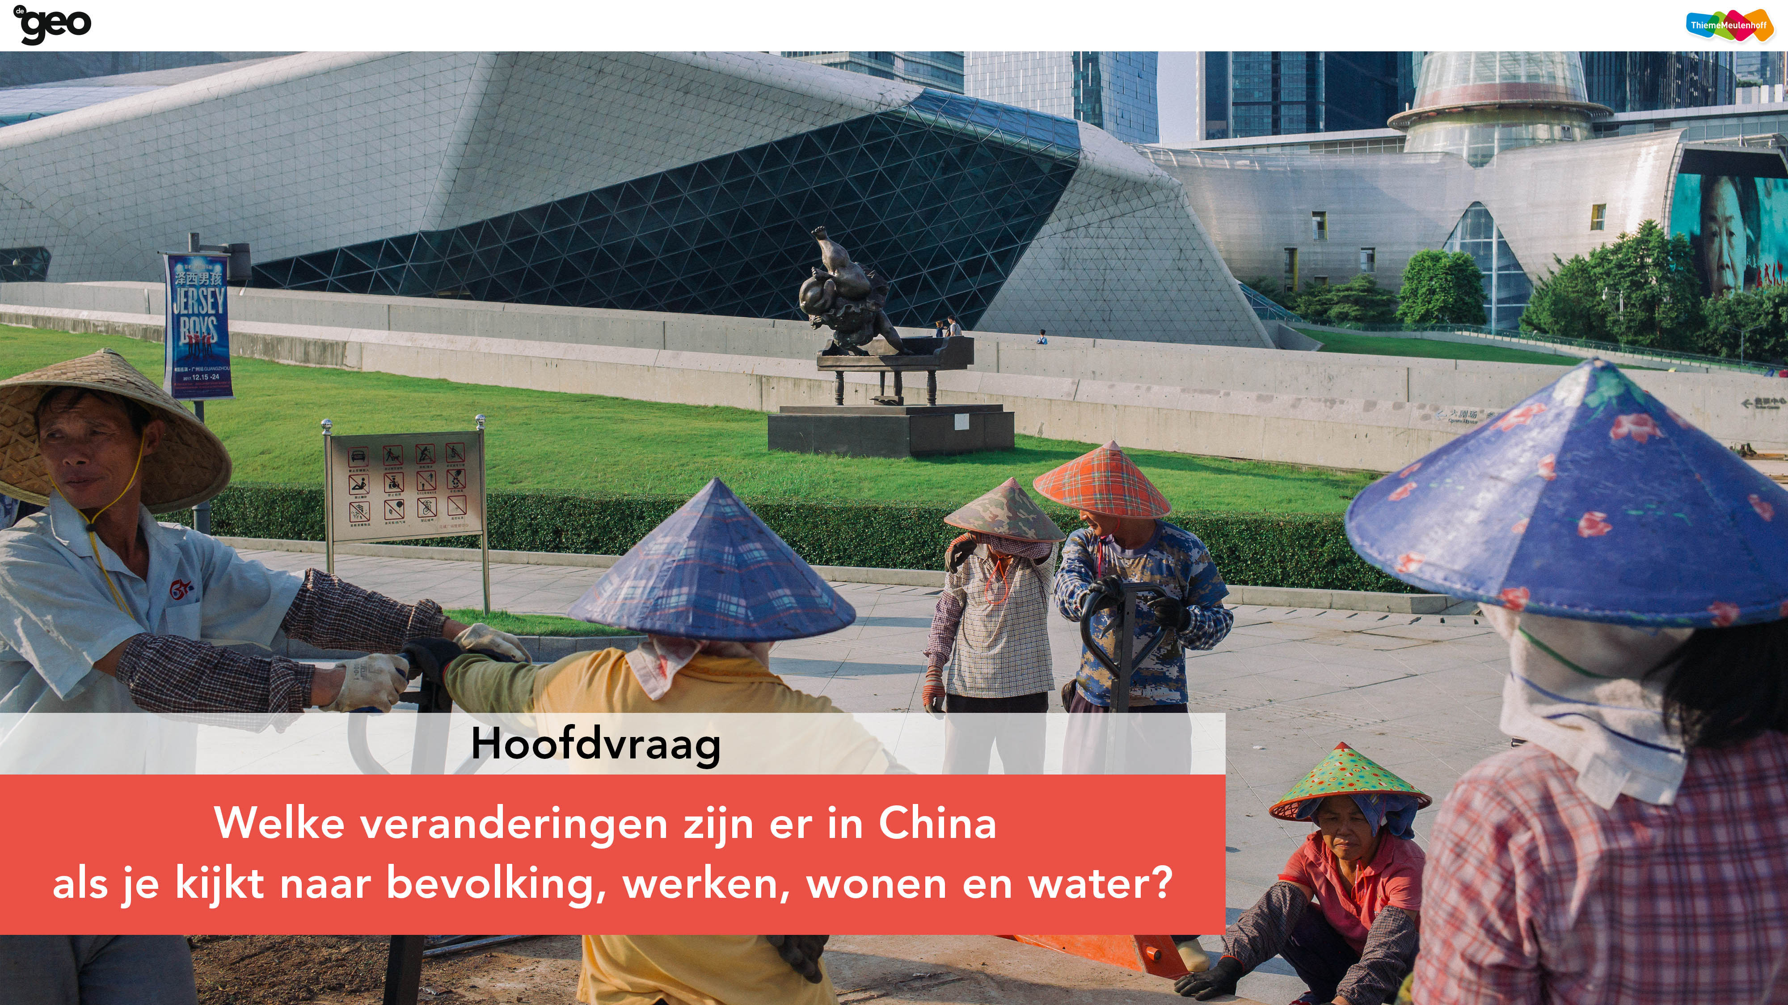

Slide 3
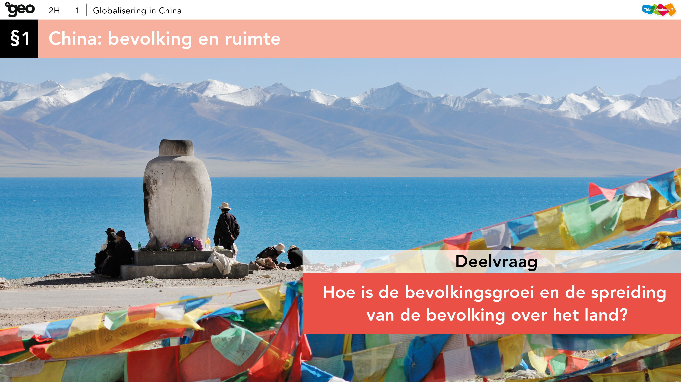

Slide 4
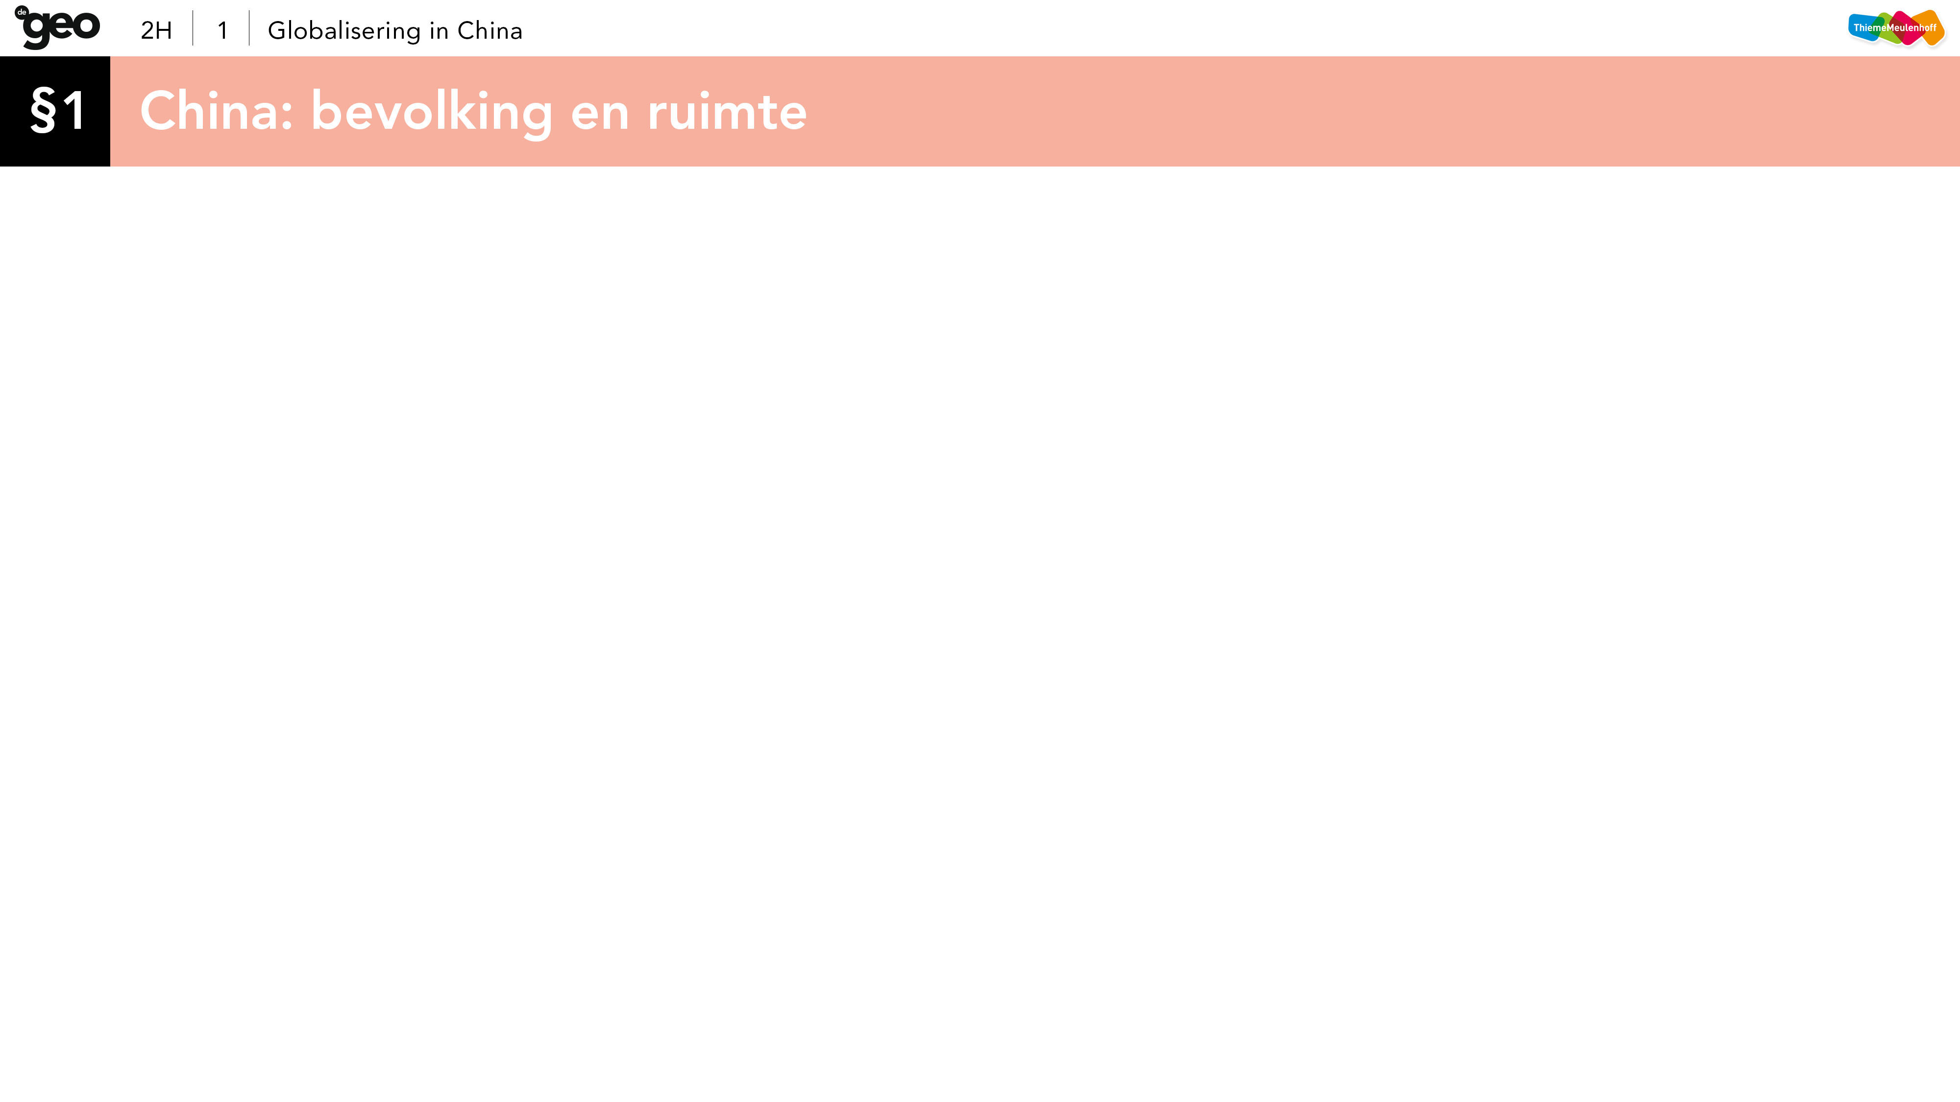
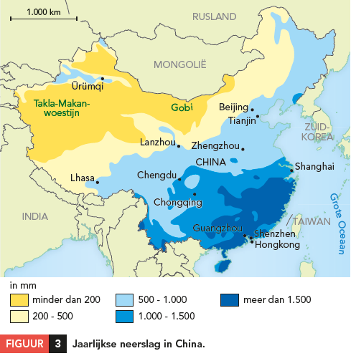
Leeg westen, vol oosten
De bevolkingsspreiding in China is erg ongelijk.
- oosten = dichtbevolkt
- westen = dunbevolkt: te droog, te hoog / koud
→ totaal: 1,4 miljard mensen
• Grote verschillen in neerslag per gebied.
- zuidoosten: 1.000 tot 2.000 mm per jaar
- noordwesten: minder dan 200 mm per jaar

Slide 5
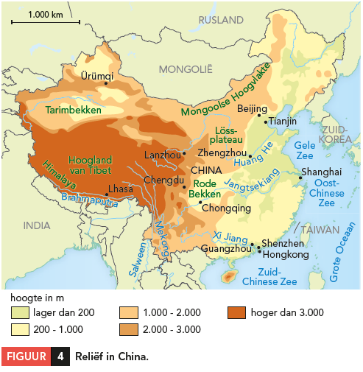
Leeg westen, vol oosten
• Reliëf: trap met 3 treden.
Bovenste trede: op zo’n 4.500 m hoogte
- Hoogland van Tibet (‘dak van de wereld’)
- toendra
- brongebied alle grote rivieren in China
Middelste trede: hoogvlakten van 1.000 tot 2.000 m hoog
- Tarimbekken (woestijn)
- Mongoolse Hoogvlakte (woestijn, steppen)
- Lössplateau (akkerbouwgebied)
Laagste trede: laagvlakte van 0 tot 200 m hoogte
- delta’s van de grote rivieren
- 2/3 van de bevolking
- dichtbevolkt, sterk verstedelijkt

Slide 6
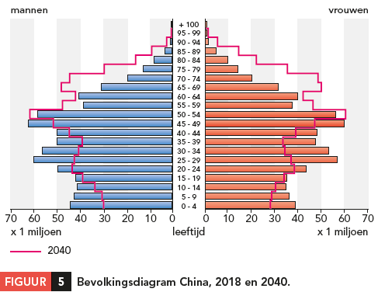
Bevolkingspolitiek
De Chinese overheid doet aan bevolkingspolitiek.
→ aantal en de spreiding bevolking
• Tussen 1979 en 2015: eenkindpolitiek.
- voordeel: veel minder kinderen geboren
- nadeel: vergrijzing
→ ook door sterke stijging levensverwachting
(van 41 jaar in 1955 naar 76,5 in 2018!)
→ zie het bevolkingsdiagram van China

Slide 7
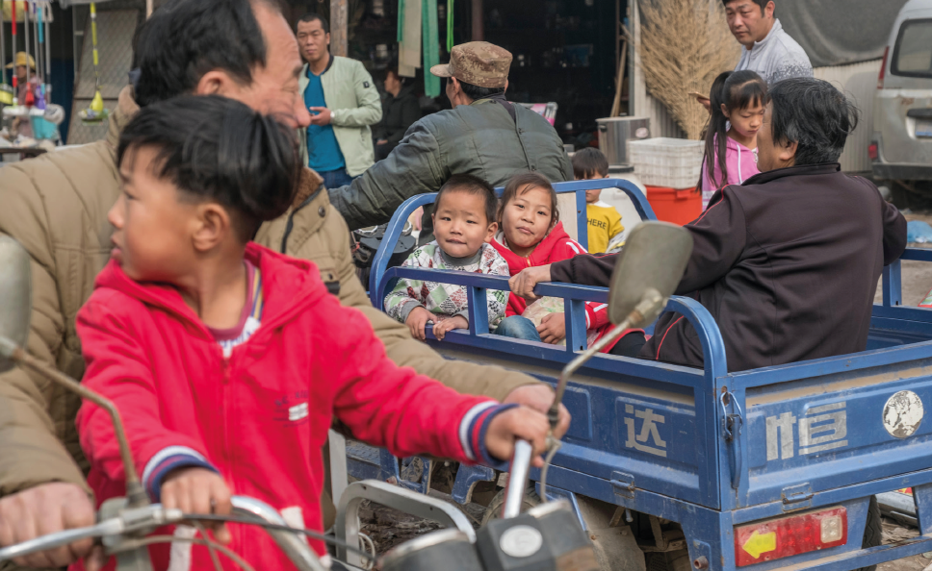
Bevolkingspolitiek
Eenkindpolitiek afgeschaft, maar:
- duur
- lastig te combineren met werk
• Betere spreiding van de bevolking:
- volle oosten: Han-Chinezen
→ ‘echte Chinezen’
- lege westen: andere bevolkingsgroepen
→ Oeigoeren
Overheidsmaatregel: migratie Han-Chinezen
stimuleren van oost naar west.
→ baan en gratis huis
→ ‘verchinezen’ van afgelegen gebieden
→ ook: meer overheidscontrole

Slide 8
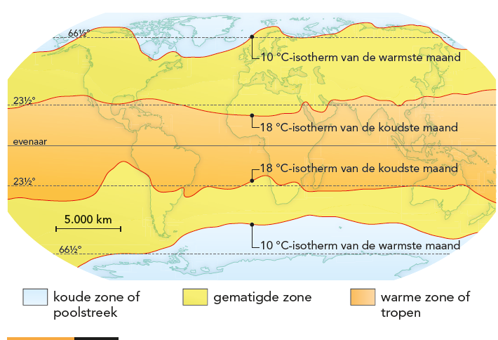
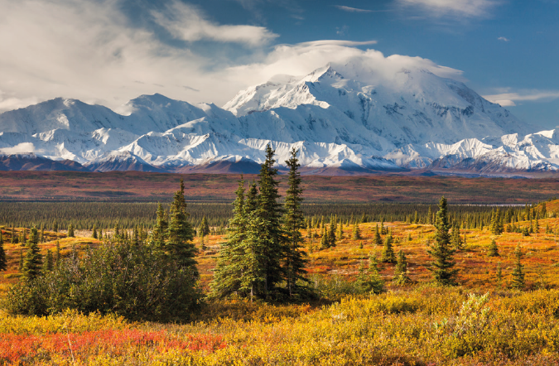
B50 Isothermen
Isothermen = lijnen die plaatsen met een
gelijke temperatuur verbinden.
→ begrenzing luchtstreken
• Grens tropen = isotherm 18⁰C → kokospalmgrens
• Grens poolstreken = isotherm 10 ⁰C → boomgrens

Slide 9
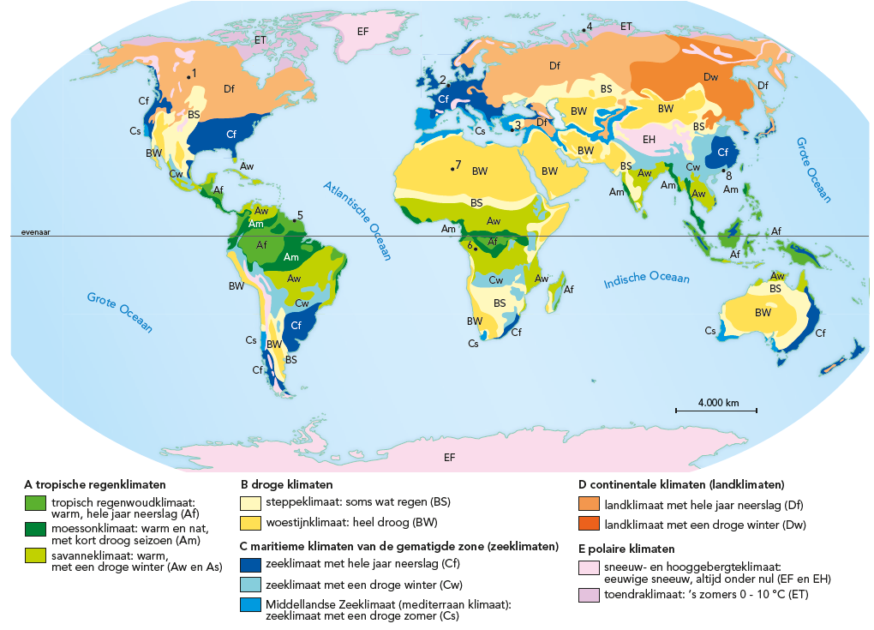
B73 Klimaatsysteem van Köppen
5 klimaatzones van Köppen met hoofdletters:
A tropisch klimaat
B droog klimaat
C zeeklimaat (maritiem klimaat)
D landklimaat (continentaal klimaat)
E koud klimaat (poolklimaat of polair klimaat)
• A,C,D,E = op basis van temperatuur
B = op basis van neerslag

Slide 10
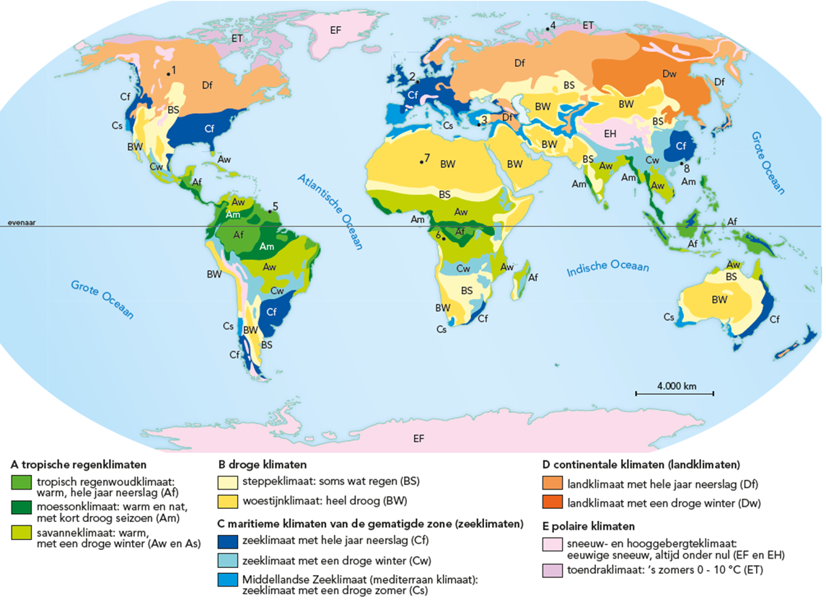
B73 Klimaatsysteem van Köppen
• Onderverdeling met extra letters:
B-klimaat: extra hoofdletters:
BS (250-500 mm per jaar)
BW (< 250 mm per jaar)
A,C,D-klimaten: extra kleine letters:
f = fehlt (= ontbreekt): droge tijd ontbreekt,
neerslag in alle jaargetijden.
s = sommer (= zomer): droge tijd in de zomer.
w = winter (= winter): droge tijd in de winter.
E-klimaat: extra hoofdletters:
F = (eeuwige) sneeuw in poolgebieden.
H = (eeuwige) sneeuw in hooggebergte.
T = toendra

Slide 11
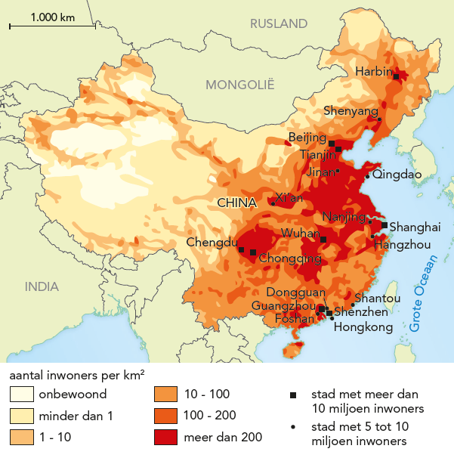
B148 Bevolking en inrichting
Demografie: aantal, spreiding en kenmerken van de bevolking.
• Inrichting: hangt af van bevolkingsaantal en spreiding.
Bevolkingsdichtheid: het gemiddelde aantal inwoners per km²
Bevolkingsspreiding: hoe de bevolking is verdeeld over een gebied
→ Bevolkingsconcentratie

Slide 12
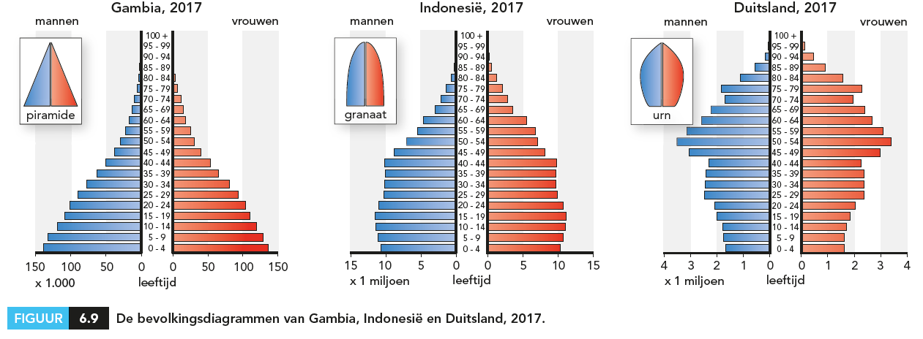
B154 Leeftijdsopbouw
De leeftijdsopbouw kun je laten zien in een bevolkingsdiagram.
→ elke staaf is een leeftijdsgroep
→ links mannen, rechts vrouwen

Slide 13
B155 Soorten bevolkingsdiagrammen
De vorm van een bevolkingsdiagram laat de kenmerken
van de leeftijdsopbouw zien.
• Gambia: piramidevorm
- hoog geboortecijfer
- snelgroeiende bevolking
- ontwikkelingslanden: weinig family planning

Slide 14
B155 Soorten bevolkingsdiagrammen
De vorm van een bevolkingsdiagram laat de kenmerken
van de leeftijdsopbouw zien.
• Indonesië: granaat
- lage geboortecijfers
- langzame bevolkingsgroei
- meer ontwikkeld land

Slide 15
B155 Soorten bevolkingsdiagrammen
De vorm van een bevolkingsdiagram laat de kenmerken
van de leeftijdsopbouw zien.
• Duitsland: urn
- dalend geboortecijfer
- dalende bevolkingsgroei of bevolkingsafname
- rijke ontwikkelde landen

Slide 16
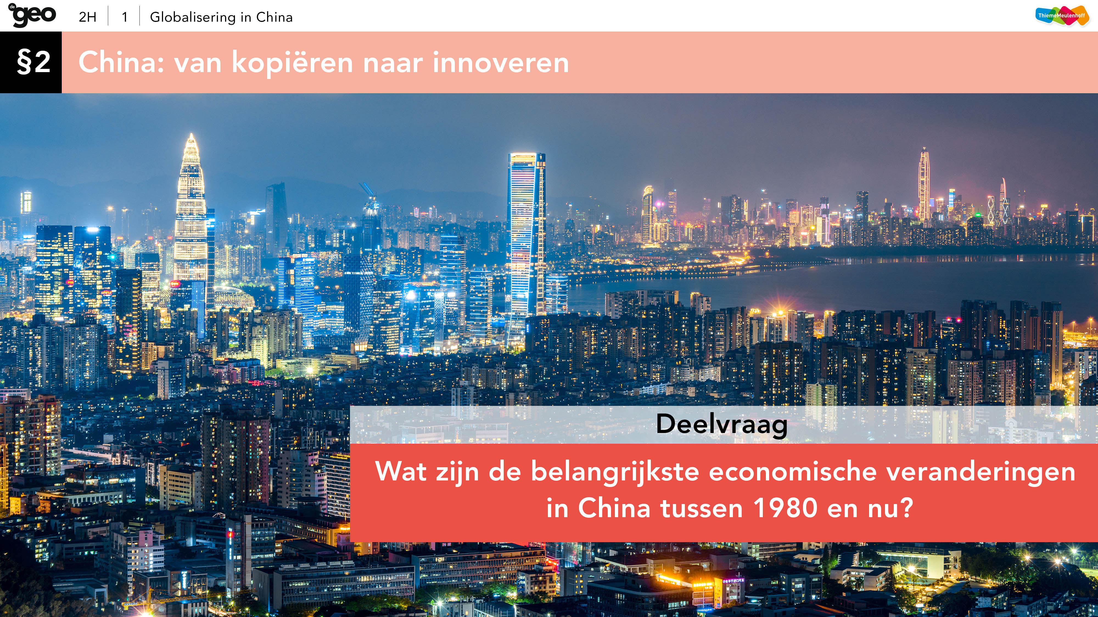

Slide 17

China in 1980: gesloten
Tot 1980:
- alle macht bij de communistische partij
- alle bedrijven in handen van de staat
- geen vrijheid voor de mensen
- westerse cultuur verboden
- bevolking: arm en afgesloten van de buitenwereld

Slide 18
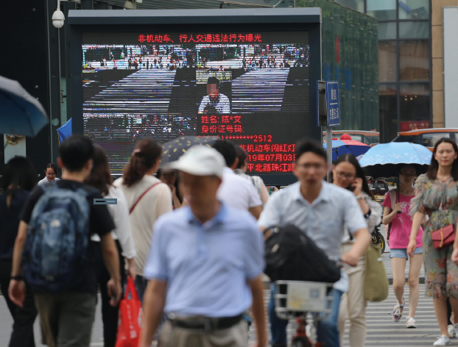
China nu: open
Nu:
- nog steeds communistisch
→ Big Brother
- internationale bedrijven zijn welkom
→ Apple, Mercedes, Microsoft
- veel Chinese (tech)bedrijven in de top
van de wereld
- westerse sociale media zijn verboden
→ WhatsApp, Facebook, Twitter, Google

Slide 19
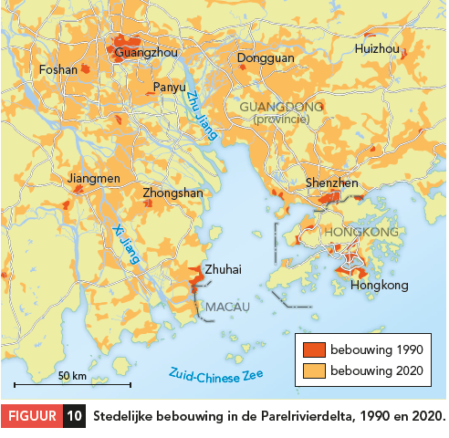
Fabriek van de wereld
De verandering begon in 1980 in Shenzhen:
eerste speciale economische zone (sez):
- vlakbij Hongkong: rijk, hoogontwikkeld, voormalige
Britse kolonie
- door lage lonen geschikt voor arbeidsintensieve
producten = lagelonenland
→ schoenen, speelgoed, kleding

Slide 20
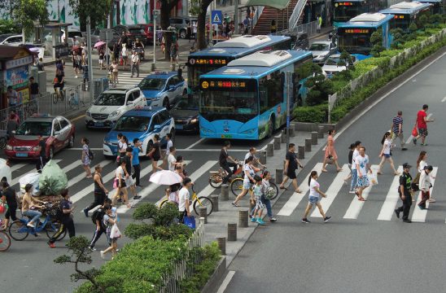
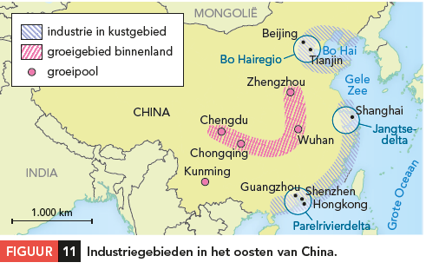
Fabriek van de wereld
• De opendeurpolitiek in Shenzhen was een enorm succes:
- van vissersdorp tot megastad
- na Shenzhen meerdere sez’s in China
- sterke verstedelijking kustgebied
→ China werd de ‘fabriek van de wereld’
→ miljoenen arbeidsmigranten van west naar oost
→ slechte werkomstandigheden

Slide 21
Het nieuwe China
De economie verandert snel.
→ Niet alleen meer eenvoudige producten voor
de uitvoer (export).
• Snelgroeiende binnenlandse afzetmarkt.
→ reden: gestegen lonen.
• Ontwikkeling eigen hightechindustrie op basis van
hoogstaande technische kennis.
→ van maakland naar innovatieland.
→ levert meer op dan assemblage.
Buitenlandse fabrieken vestigen zich vaker in:
- groeipolen in het binnenland.
- Aziatische landen met lagere lonen.

Slide 22
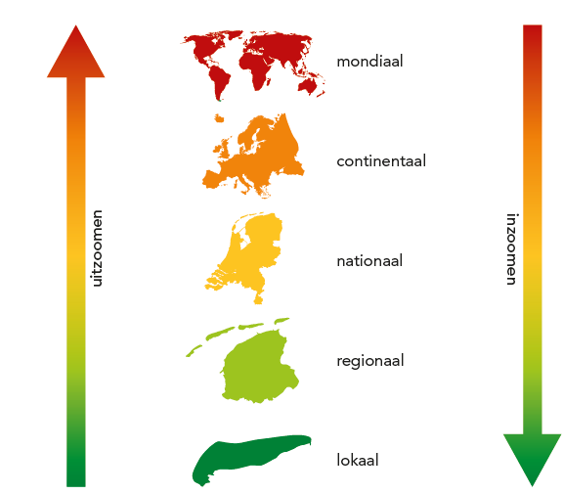
B13 Wisselen van schaalniveau
Bij aardrijkskunde gebruik je vijf schaalniveaus:
- lokale schaal: stad of dorp
- regionale schaal: landsdeel, provincie, streek
- nationale schaal: land
- continentale schaal: meer dan één land, werelddeel
- mondiale schaal: wereld
(- fluviale schaal: stroomgebied van een rivier)
Veranderen van schaalniveau: inzoomen en uitzoomen.

Slide 23
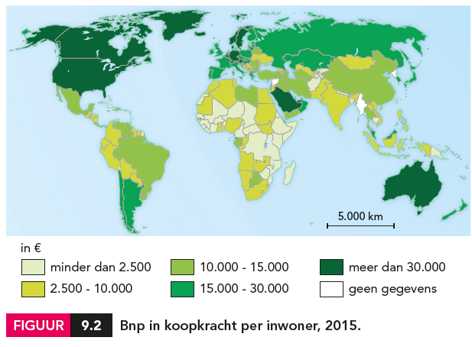
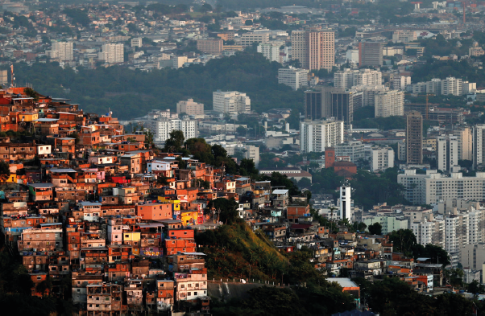
B224 Kenmerken van ontwikkeling
De ontwikkelingskenmerken laten zien of een land is
ontwikkeld of niet.
• Bnp per inwoner
→ hoe hoger het bnp per inwoner, hoe hoger de welvaart
• Welzijn = kwaliteit van leven
→ 4 basisbehoeften: voedsel, huisvesting,
onderwijs, gezondheidszorg
• Andere ontwikkelingskenmerken:
- snelle bevolkingsgroei
- groter aandeel mensen werkzaam in de landbouw
- snellere groei percentage stedelingen

Slide 24
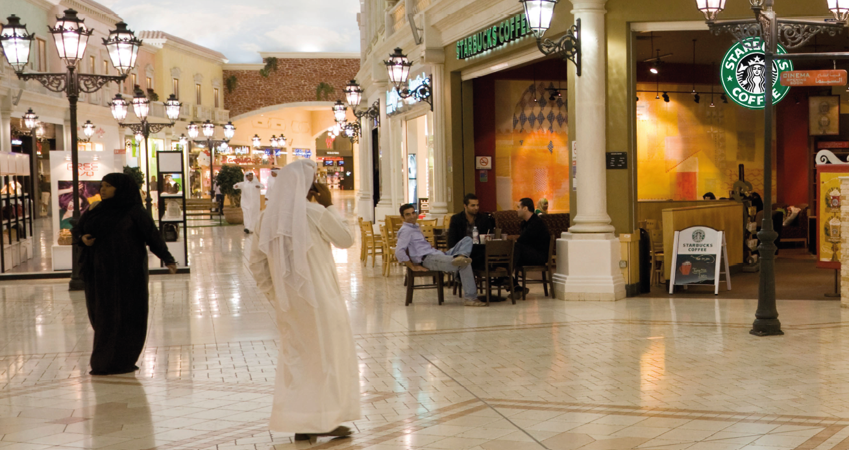
B247 Globalisering
Globalisering = het doorgaande proces van internationale uitwisseling van mensen, goederen, geld en
informatie (kennis, cultuur).
→ mondialisering
• Drie soorten:
- economische globalisering
- politieke globalisering
- culturele globalisering
• De aarde als global village door
afname relatieve afstand.
→ ook negatieve gevolgen

Slide 25
B258 Global cities
Wereldstad (metropool, global city) = een heel grote stad die op mondiale schaal
een rol van betekenis speelt op het gebied van economie, cultuur en politiek.
→ kenmerken:
- veel hoogopgeleide en goedbetaalde mensen van over de hele wereld
- Engels is de voertaal
→ megastad = stad met meer dan 10 miljoen mensen
• Westerse cultuur verspreidt zich via global cities over de wereld.
→ verwestersing / culturele globalisering
Goede vestigingslocatie voor bedrijven door agglomeratievoordelen.
→ uitwisselen kennis en creativiteit
→ verspreiding producten en technieken vanuit deze steden.

Slide 26
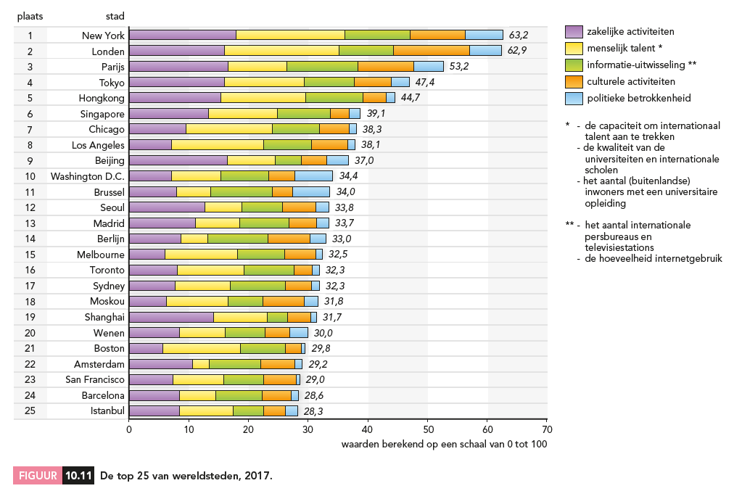
B258 Global cities

Slide 27
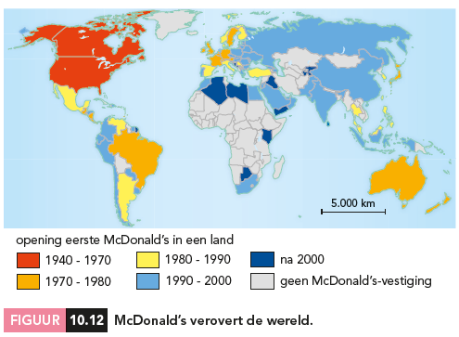
B259 Multinationale ondernemingen
Multinationale onderneming (mno) = bedrijf met
vestigingen in verschillende landen.
→ voorbeeld: McDonald’s
• Verschillende soorten: productie goederen,
(zakelijke) dienstverlening.
• Grote wereldwijde invloed:
- veel kennis
- veel geld

Slide 28
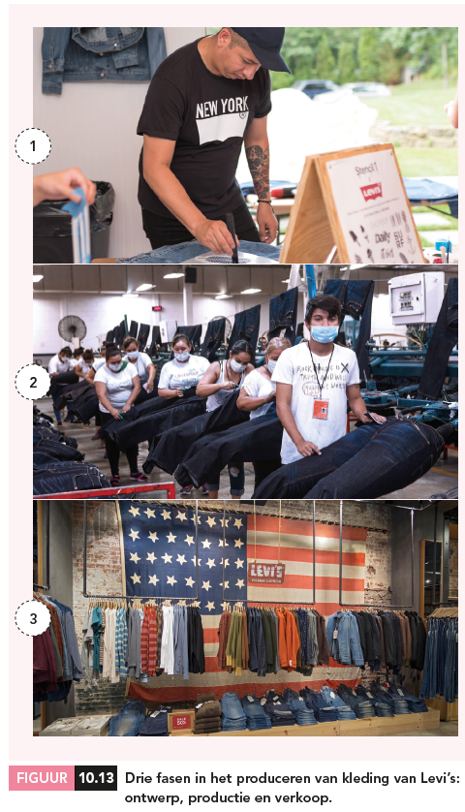
B260 Internationale arbeidsverdeling
Internationale arbeidsverdeling = de verdeling van het werk
over verschillende landen.
→ mogelijk door globalisering
• Goederen worden in 3 fasen geproduceerd.
Fase 1: het ontwerpen van het product.
→ onderzoek en ontwikkeling (research and development)
Fase 2: het produceren van de goederen in fabrieken.
Fase 3: vervoer en verkoop van de producten.
→ marketing (reclame) en distributie (verspreiding)

Slide 29
B260 Internationale arbeidsverdeling
• De meeste bedrijven knippen de productieketen op.
- fase 1 en 3: centrumlanden
→ hoofdkantoren
- fase 2: opkomende landen / semiperiferie
→ belangrijkste oorzaak: lage arbeidskosten
→ lagelonenland
• Steeds meer technisch ingewikkeld werk in opkomende landen.
→ voorbeelden: India en China
→ nieuwe internationale arbeidsverdeling

Slide 30
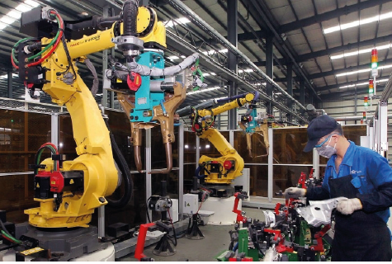
B261 Newly Industrializing Countries
Newly Industrializing Countries (NIC’s) = landen waar de
industrie snel is opgekomen en belangrijk is voor de
economie.
→ opkomende landen
• Kenmerk 1: exportgerichtheid
• Kenmerk 2: grote buitenlandse investeringen
→ uitschuiven industrie door centrumlanden
→ eerst: arbeidsintensieve producten
→ nu ook: kennisintensieve producten
Eerste NIC’s: Zuid-Korea, Taiwan, Singapore en Hongkong.
→ tijgerlanden
→ schuiven nu zelf arbeidsintensieve werk uit door
stijgende lonen.

Slide 31
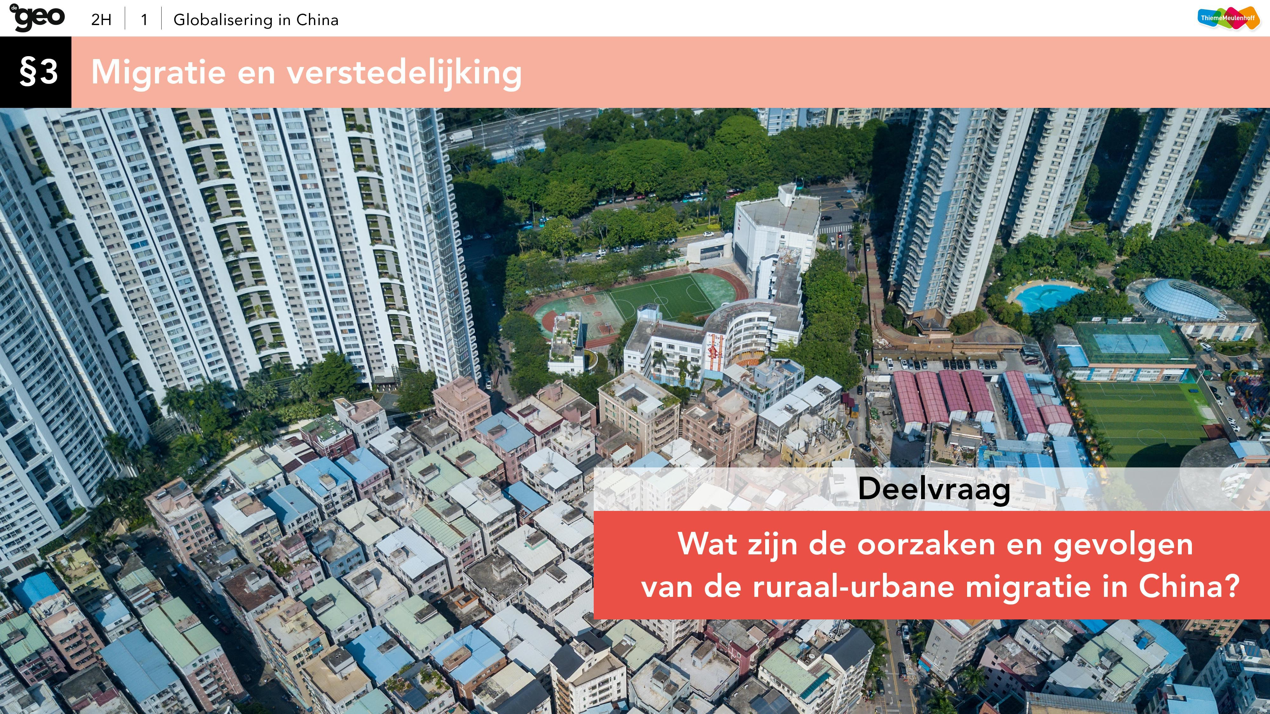

Slide 32

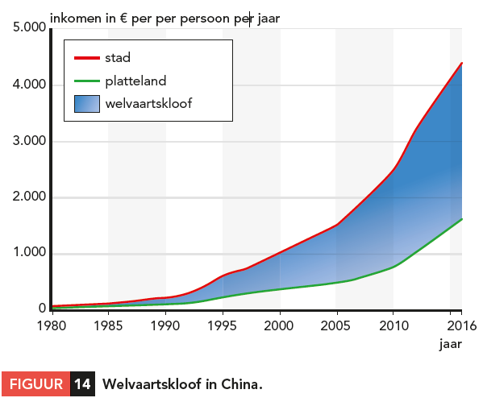
Migratie naar de stad
De urbanisatiegraad neemt snel toe.
• Door migratie loopt het platteland leeg.
→ werkloosheid op het platteland door mechanisatie
→ grote aantrekkingskracht steden op migranten
→ enorme welvaartskloof stad en platteland
Drijvende bevolking = 250 miljoen Chinezen wonen ‘illegaal’
ergens anders dan waar ze officieel staan ingeschreven.
→ geen recht op voorzieningen

Slide 33
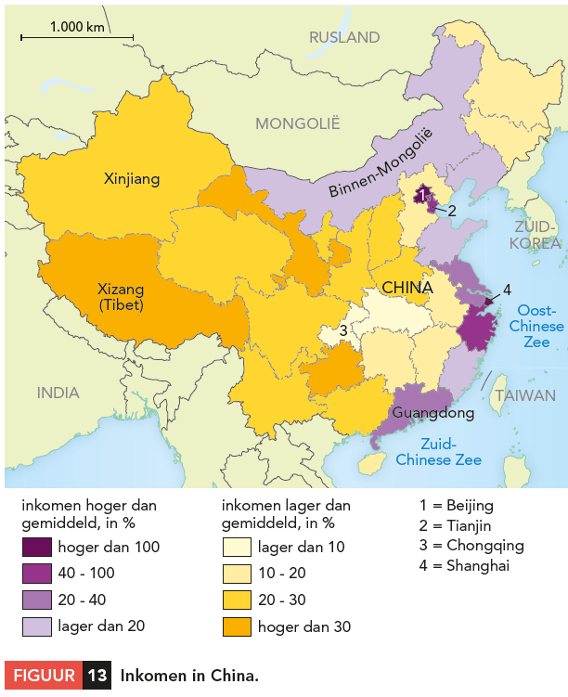
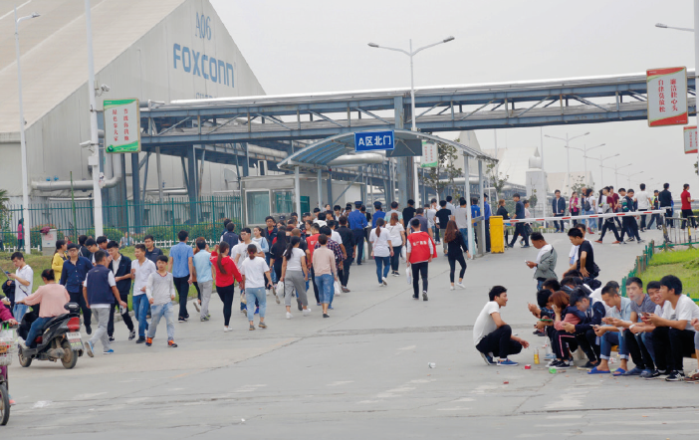
Kustgebied en binnenland
Chinese overheid: binnenland mag niet leeglopen.
Maatregelen om bedrijven aan te trekken:
- verbetering infrastructuur
- lage belastingen
- minder strenge milieuregels
→ met succes: veel migranten en bedrijven.
→ andere belangrijke reden komst bedrijven: lagere lonen.

Slide 34
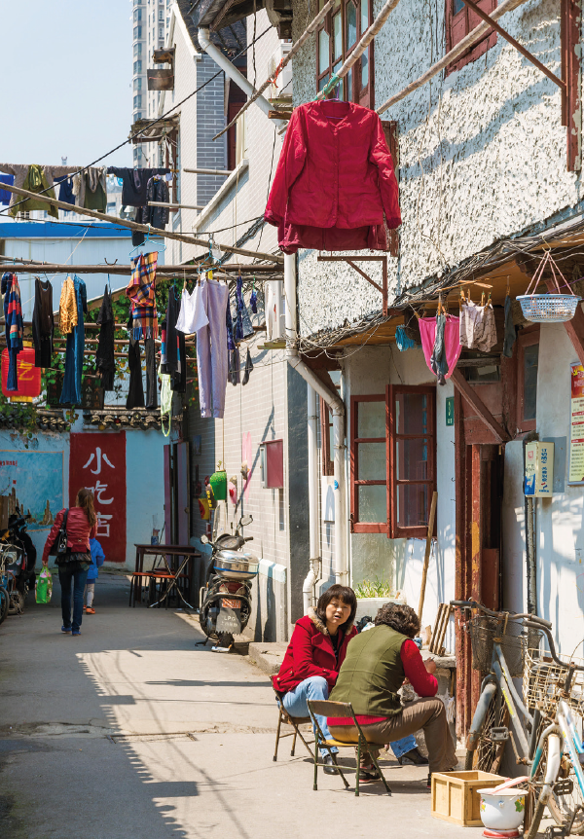
Vernieuwde steden
Door de urbanisatie verandert het uiterlijk van de steden:
- vroeger: veel traditionele, Chinese wijkjes.
→ hutongs:
+ 10 tot 12 kleine huizen rond een open ruimte (hofje)
+ gemeenschappelijke toiletgebouwen en wasruimten
- nu: veel hutongs en stadsdorpen vervangen door hoogbouw.
→ stadsdorpen:
+ voormalige dorpen, ingesloten door stedelijke bebouwing
+ geen landbouwgrond meer
+ bouw extra woonlagen om te verhuren
+ enorm hoge woningdichtheid
+ rommelige bebouwing

Slide 35
Vernieuwde steden
• Grote rol projectontwikkelaars bij vernieuwing steden.
→ door hoge grondprijzen vooral bouw dure appartementen, kantoren en winkelcentra.
→ oorspronkelijke bewoners moeten verhuizen
Voordelen verhuizing:
+ centrale verwarming
+ airco
+ wc, bad, douche
Nadelen verhuizing:
+ ver weg van hun winkel / werk
+ ver weg van vrienden / familie
+ geen geld om de flat te betalen

Slide 36
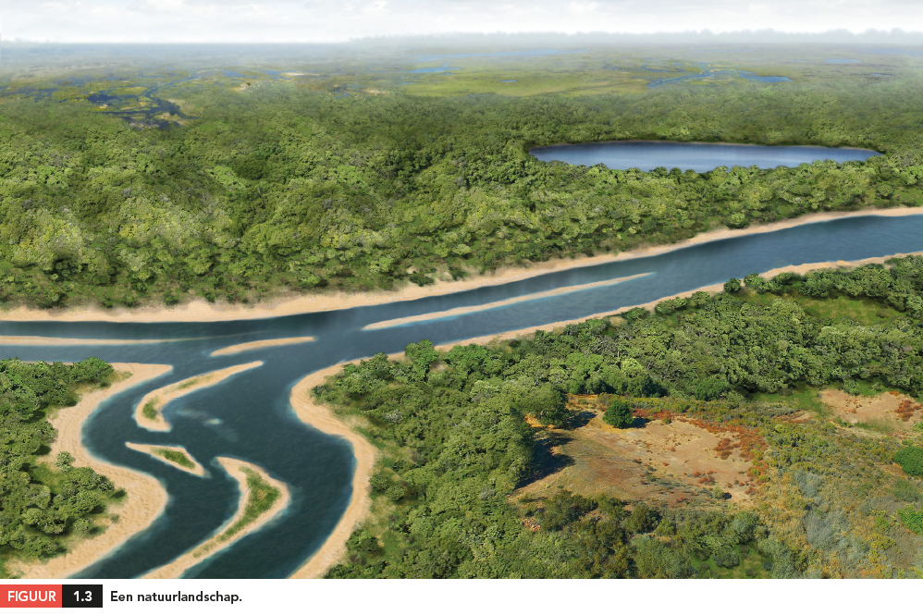
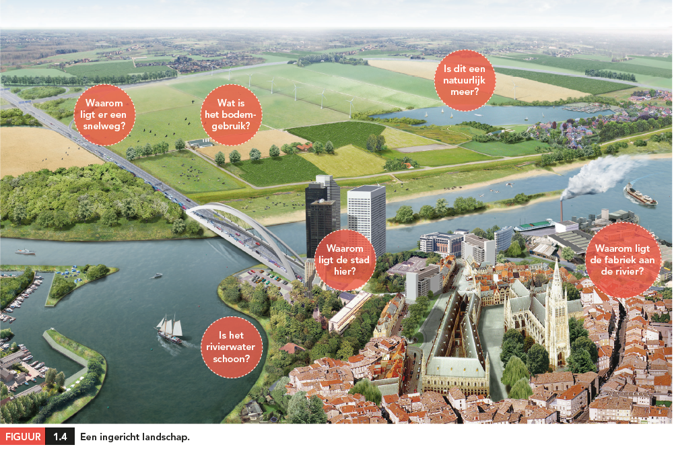
B4 Beschrijven en verklaren
Bij aardrijkskunde beschrijf en verklaar je.
• Beschrijven: wat ergens is.
→ waar is de stad gebouwd?
• Verklaren: waarom dat zo is.
→ waarom is de stad daar gebouwd?
→ verklaren doe je met:
- menselijke factoren
- natuurlijke factoren

Slide 37
B21 Kaartvaardigheden
Kaartvaardigheden die je nodig hebt:
Kaartlezen: je benoemt waar plaatsen liggen of verschijnselen voorkomen.
→ titel, schaal, legenda
Kaartanalyse: ordenen van gegevens op een kaart.
Het herkennen van patronen.
→ je verdeelt het gebied in delen en gaat op zoek naar spreidingspatronen.
→ vb: het zuiden van Canada is dichtbevolkt, het noorden is dunbevolkt.
Het leggen van verbanden.
→ je vergelijkt een verschijnsel met iets anders.
→ vb: de bevolkingsspreiding in Canada en het klimaat.
Kaartinterpretatie: verklaren van de gevonden verbanden / patronen.
→ in het noorden van Canada is het te koud voor bewoning.

Slide 38
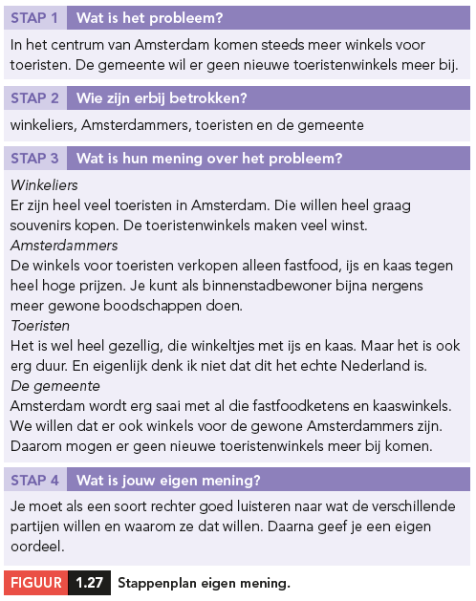
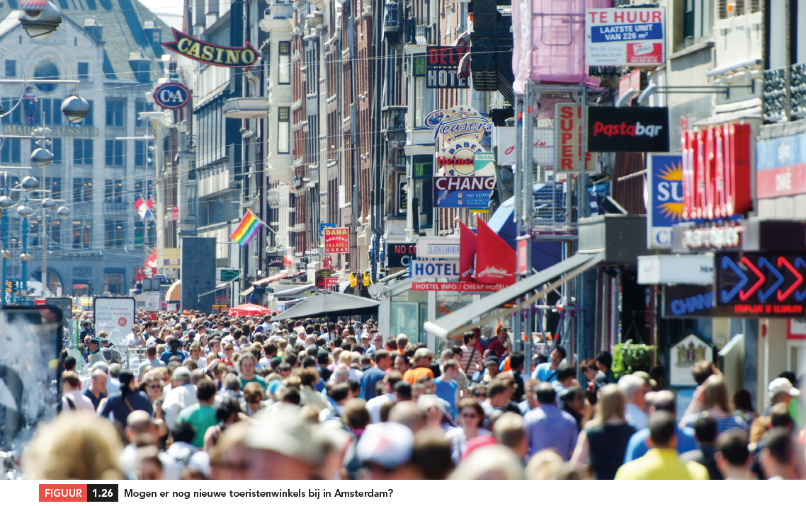
B29 Waarderen
Beschrijven, verklaren, waarderen.
→ waarderen = je mening geven over een aardrijkskundig probleem.

Slide 39
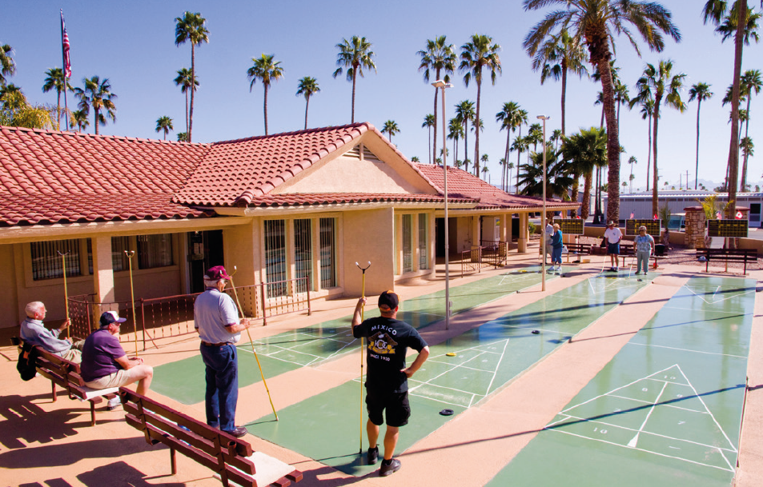
B159 Push- en pullfactoren
Twee soorten redenen om te verhuizen.
• Pushfactoren / afstotingsfactoren: mensen
willen vertrekken uit een gebied
→ armoede, werkloosheid, discriminatie
• Pullfactoren / aantrekkingsfactoren: mensen
willen naar een gebied toe
→ werkgelegenheid, hoge inkomens,
goede opleidingen, fijn klimaat

Slide 40
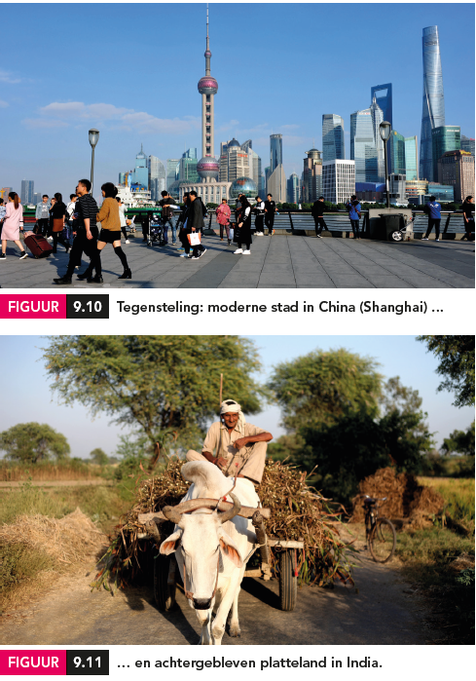
B229 Opkomende landen
Kenmerken opkomende landen (groeilanden):
• Kenmerk 1: snelle economische groei.
→ veel buitenlandse investeringen
→ BRICS-landen: van gesloten naar vrijemarkteconomie
• Kenmerk 2: bnp per inwoner is nog relatief laag.
→ nog steeds aantrekkelijk voor buitenlandse bedrijven door
relatief lage lonen
• Kenmerk 3: grote sociale en regionale ongelijkheid.
→ sommige mensen profiteren, anderen niet
→ groeiende middenklasse
→ grote verschillen tussen regio’s en tussen stad en platteland

Slide 41
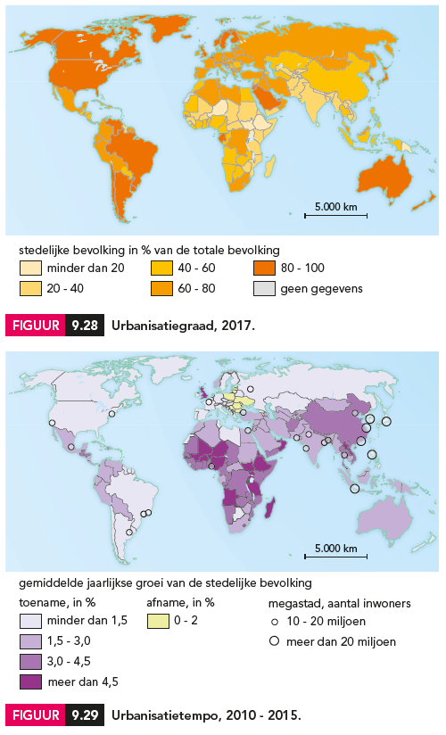
B239 Percentage stedelingen
Urbanisatiegraad = hoog in rijke landen (80%), laag in minst
ontwikkelde landen (32%).
→ percentage stedelingen in een land.
• Urbanisatietempo = hoog in arme landen door
ruraal-urbane migratie.
→ urbanisatietempo = snelheid waarmee de urbanisatiegraad
toeneemt
→ ruraal-urbane migratie = migratie van platteland naar stad
• De verstedelijking gaat eigenlijk te snel.
→ onvoldoende voorzieningen en woningen in de steden
→ krottenwijken

Slide 42
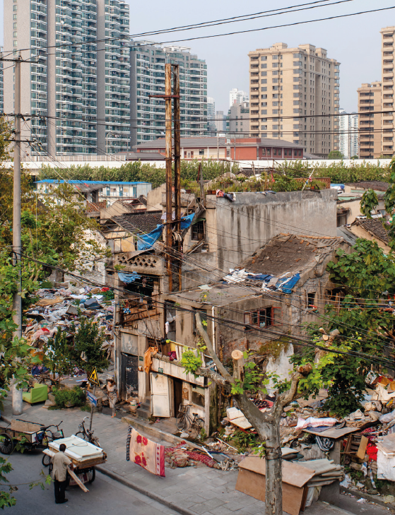
B256 Gevolgen van globalisering
Globalisering heeft voor- en nadelen.
→ voordelen: toename welvaart en vrijheid en meer
uitwisseling informatie.
• Economisch nadeel: de ongelijkheid neemt toe.
→ de één profiteert van globalisering, de ander niet
→ regionale ongelijkheid
→ sociale ongelijkheid

Slide 43
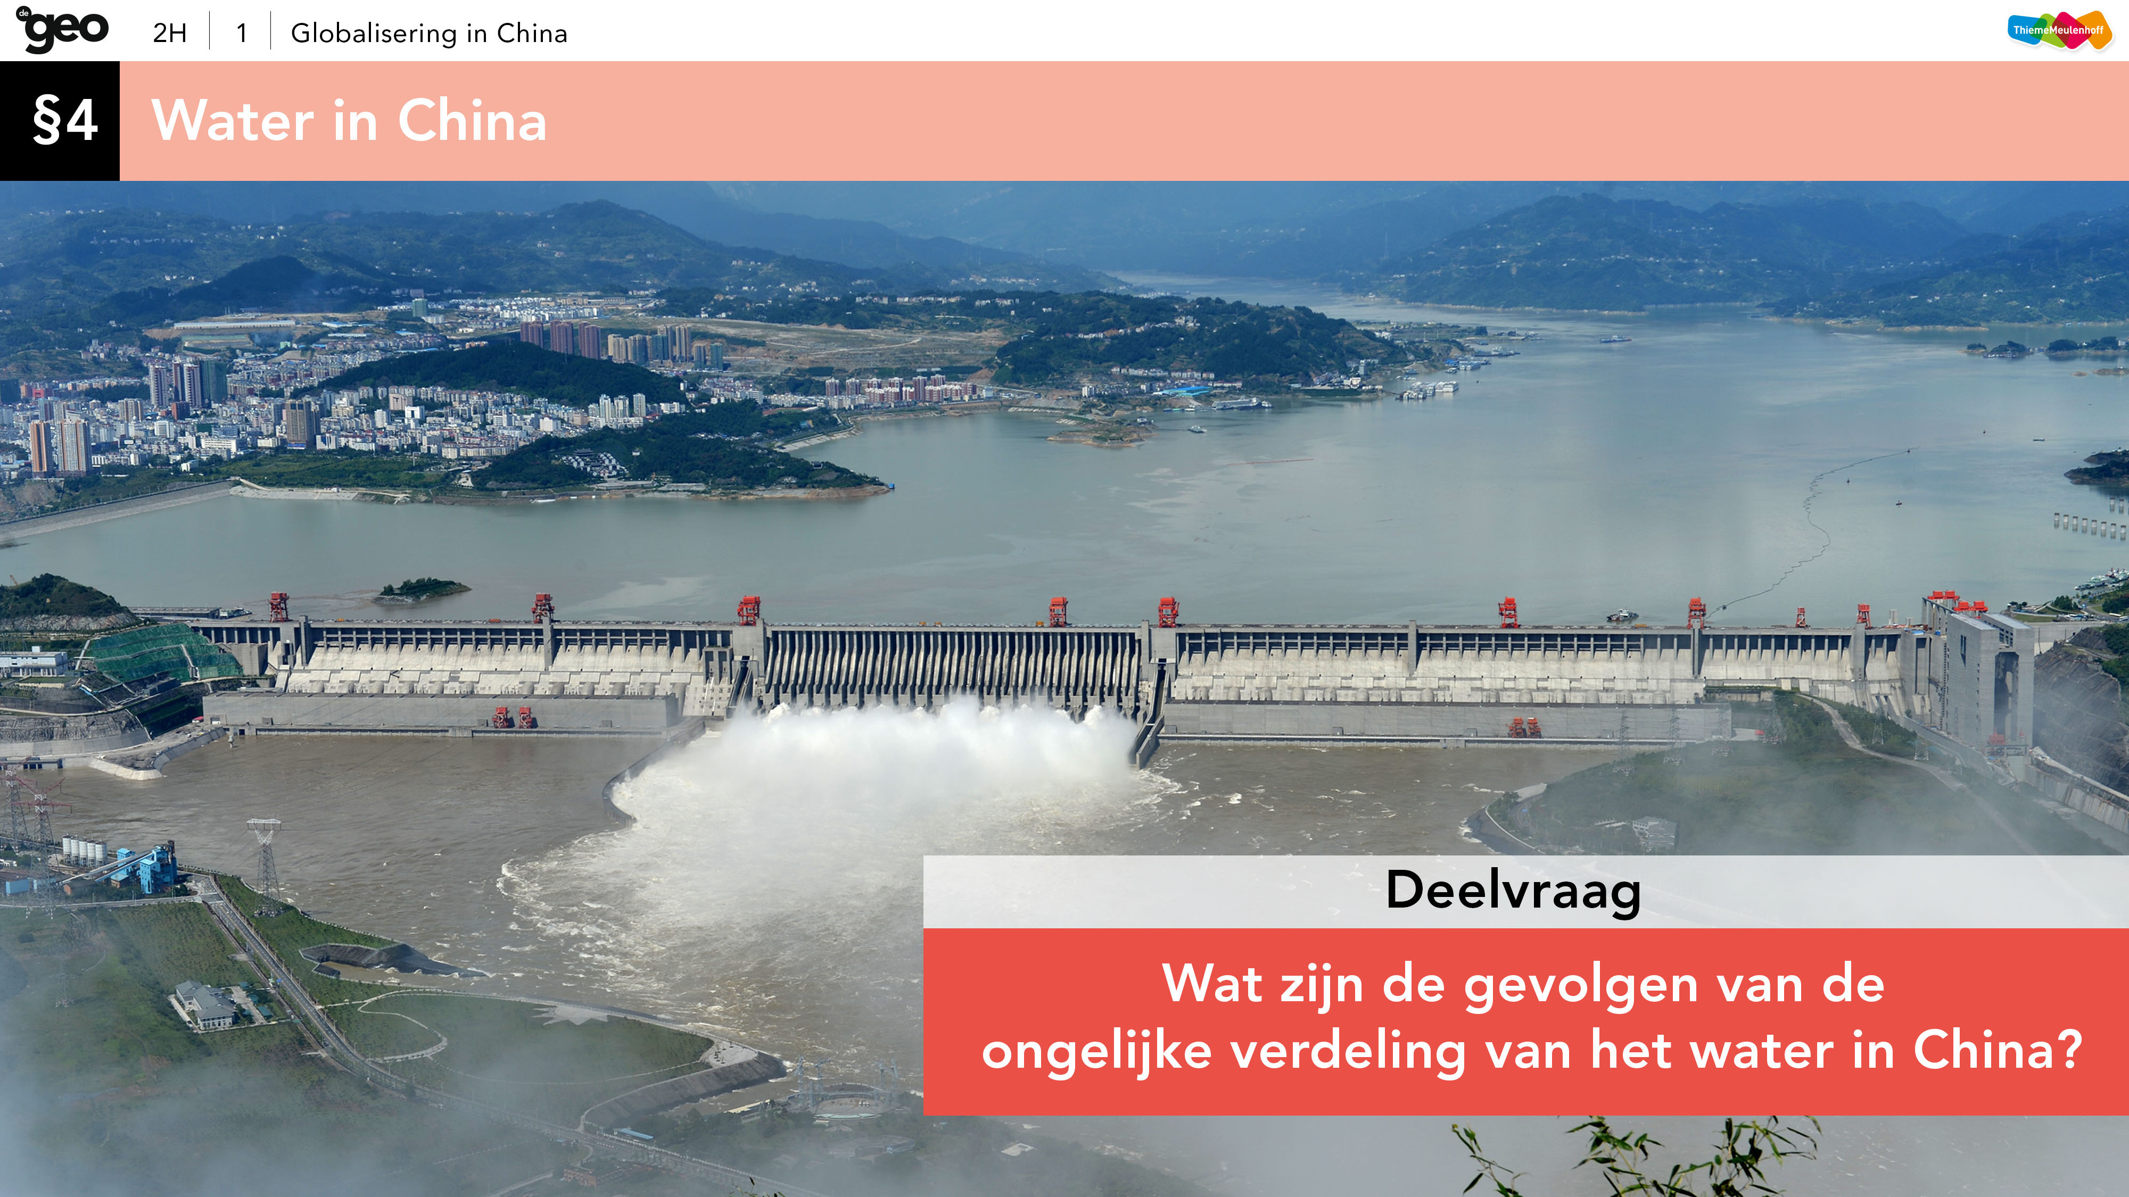

Slide 44
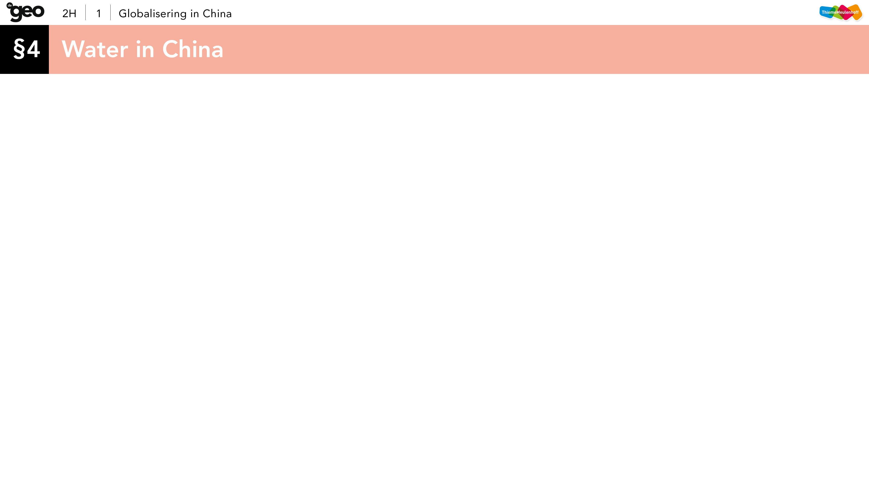
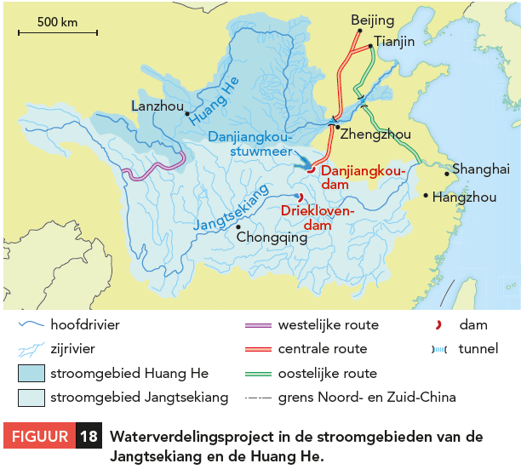
Wateroverlast
De rivier de Jangste:
- stroomgebied in het natte zuiden
- overstromingen door piekafvoer in de lente en zomer
• Rol van mensen bij de wateroverlast:
- ontbossing → hogere piekafvoer + ondieper
- aanleg dijken → minder ruimte rivier + overstromingen
• Maatregel: bouw Drieklovendam.
→ grootste stuwdam ter wereld
→ voordelen:
+ beter bevaarbaar
+ drink- en irrigatiewater
+ hydro-elektriciteit

Slide 45
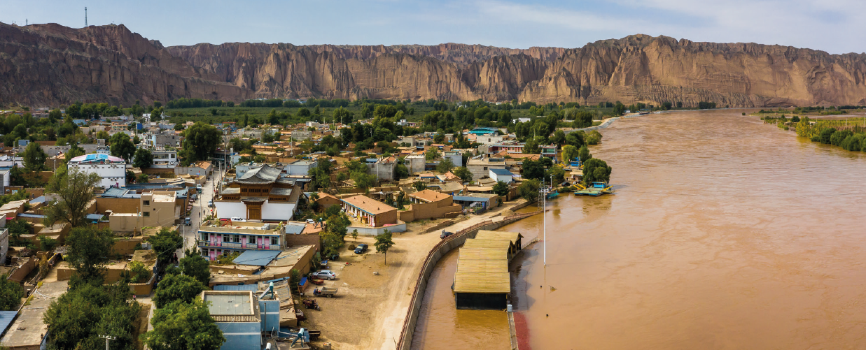
Watertekort
De rivier de Huang He (Gele Rivier):
- stroomgebied in het droge noorden
- stroomt over het Lössplateau
→ löss komt in de rivier terecht door
wind en water (= gele kleur)
→ bodemerosie = verdwijnen bovenste
(vruchtbare) deel bodem
• Watertekorten door:
- bevolkingsgroei
- economische groei
- toename irrigatie landbouw
- bouw stuwdammen
- veel verdamping
→ overgebleven water is heel vies

Slide 46
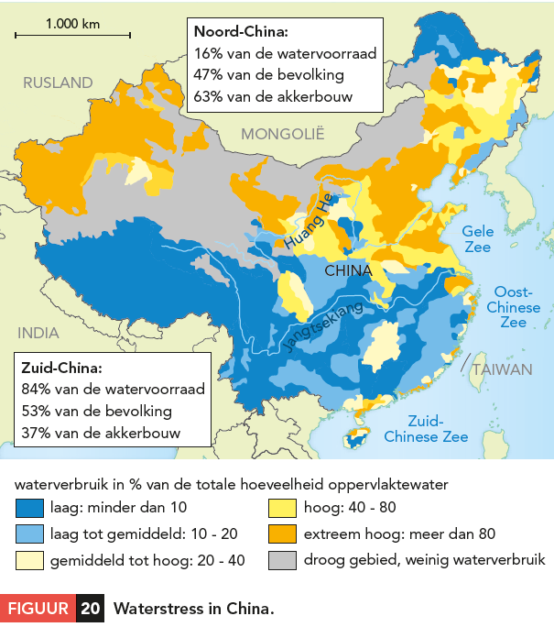
Watertekort
Daarom: steeds meer gebruik grondwater uit aquifers.
Aquifer = bodemlaag met veel grondwater
→ Beijing: daling grondwaterpeil met al zo’n
100 tot 300 m!
→ niet duurzaam

Slide 47
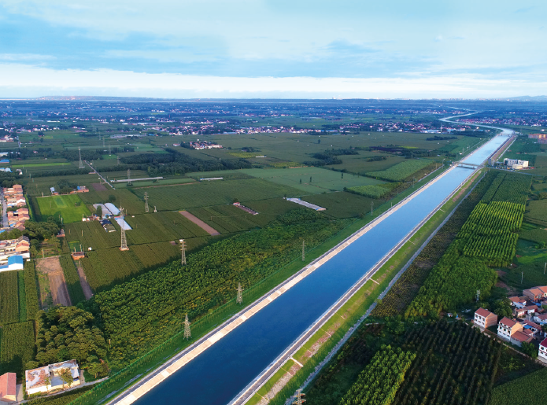
Waterverdeling
Het water is oneerlijk over China verdeeld:
- overschot in het natte zuiden
- tekort in het droge noorden → waterstress
• Oplossing:
Zuid-naar-Noord Waterverdelingsproject.
→ drie verbindingen
→ heel duur
→ is veel werk

Slide 48
B14 Dimensies
Dimensies / invalshoeken van waaruit je een gebied of gebeurtenis kunt bekijken:
Economische dimensie: (het bezit van) grondstoffen, werk, geld.
Sociaal-culturele dimensie: hoe mensen met elkaar willen omgaan en hoe ze voor elkaar zorgen.
Politieke dimensie: gaat over het verdelen van de macht.
Fysische dimensie: vanuit de belangen van de natuur.

Slide 49
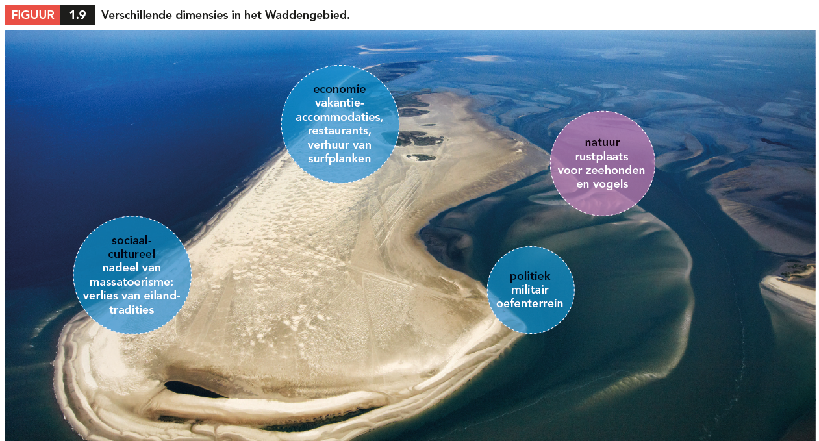
B14 Dimensies

Slide 50
B15 Verbanden leggen
Bij aardrijkskunde leg je relaties (verbanden) tussen verschijnselen en tussen gebieden.
Verbanden tussen verschijnselen:
→ verschijnsel: massatoerisme in Spanje vanwege het weer en het landschap.
→ invloed: werkgelegenheid, vervuiling, watertekort
Verbanden tussen gebieden:
→ door de onrustige politieke situatie in Turkije…
→ gaan minder toeristen naar Turkije en meer naar Spanje

Slide 51
B29 Waarderen
Beschrijven, verklaren, waarderen.
→ waarderen = je mening geven over een aardrijkskundig probleem.

Slide 52
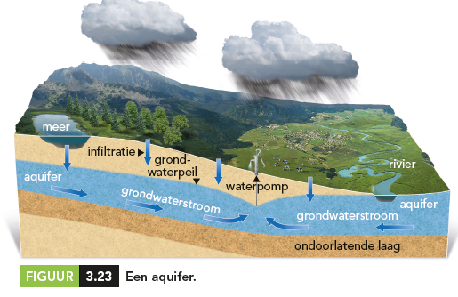
B93 Grondwater
In de grond bevindt zich water in de kleine
openingen (poriën) tussen de bodemdeeltjes.
→ grond met veel poriën = poreus
→ water kan dan ver weg zakken (infiltratie)
→ aquifer = waterdragende laag in de ondergrond
• Grondwaterpeil / grondwaterspiegel = bovenkant
van het grondwater.
→ maaiveld = oppervlak van de grond.

Slide 53
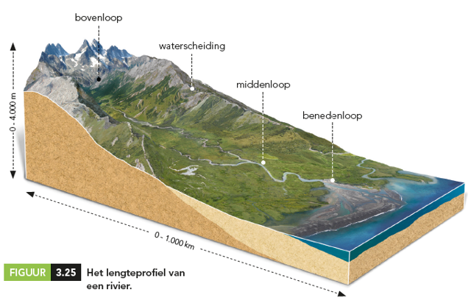
B94 Rivieren
Rivier = natuurlijke waterloop die water afvoert
uit een gebied.
→ regenrivier = afhankelijk regenwater
→ gletsjerrivier = afhankelijk smeltwater gletsjers
→ gemengde rivier = regenwater en smeltwater
• Stroomstelsel = alle waterlopen
(hoofdrivier, zijrivieren, beekjes) samen.
Stroomgebied = het hele gebied dat afwatert
op de hoofdrivier.
Waterscheiding = grens tussen twee
stroomgebieden.

Slide 54
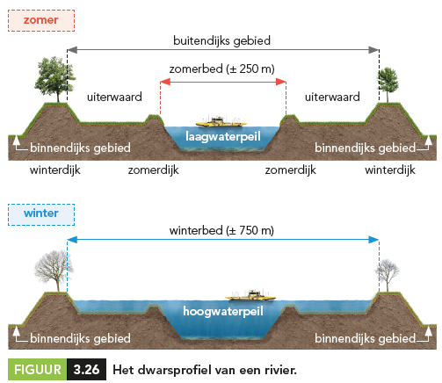
B96 Debiet en regiem
Het dwarsprofiel laat zien hoe diep en hoe breed de rivier is.

Slide 55

B96 Debiet en regiem
• Debiet = hoeveelheid water die op een bepaald punt door
de rivier stroomt.
→ in m³ per seconde
• Regiem = schommelingen in de waterafvoer.
→ vaak minder water in de zomer door verdamping
→ wadi = rivier die deel van het jaar droogvalt
Vertragingstijd = de tijd tussen neerslag en stijging
waterpeil stroomafwaarts.
→ korter in de winter door minder vegetatie

Slide 56


B139 Natuur- en milieurampen
Natuurramp = ramp veroorzaakt door natuurgeweld.
Milieuramp = ramp veroorzaakt door de mens.
→ effect op natuurlijke omgeving (fysisch milieu)
• Milieuvervuiling (milieuverontreiniging) = gebruik van
het milieu als afvalbak waarin te veel schadelijke
stoffen komen.
• Milieu-uitputting = het opraken van natuurlijke hulpbronnen.
• Milieuaantasting = ingrepen in de natuur door de mens.
→ ontbossing, verwoestijning, bodemerosie

